Slide 1



CENTRALI UNICHE DI RISPOSTA
CUR NUE 1.1.2.

Slide 2
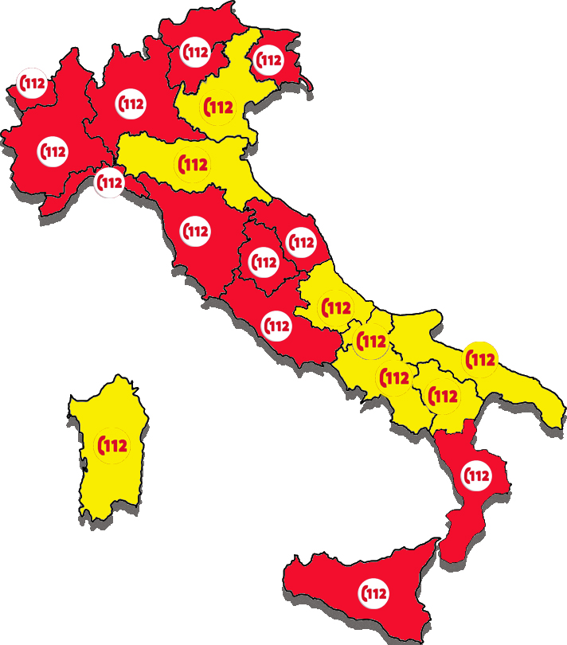
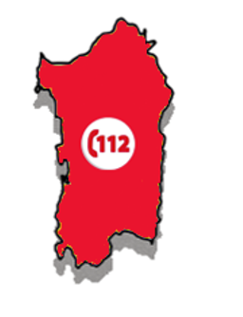
LA REALTA’ ITALIANA del NUE 112
LOMBARDIA
TRENTINO ALTO ADIGE
FRIULI VENEZIA GIULIA
SICILIA
LAZIO
LIGURIA
VALLE D’AOSTA
PIEMONTE
TOSCANA
MARCHE
UMBRIA
SARDEGNA
CALABRIA
LE PROSSIME REGIONI*
EMILIA ROMAGNA
PUGLIA
ABRUZZO
MOLISE
BASILICATA
CAMPANIA
VENETO
NUE 112 ATTIVO
NUE 112 ATTIVO
NUE 112 IN FASE DI ATTIVAZIONE
* In base ai protocolli d’intesa gia sottoscritti

Slide 3
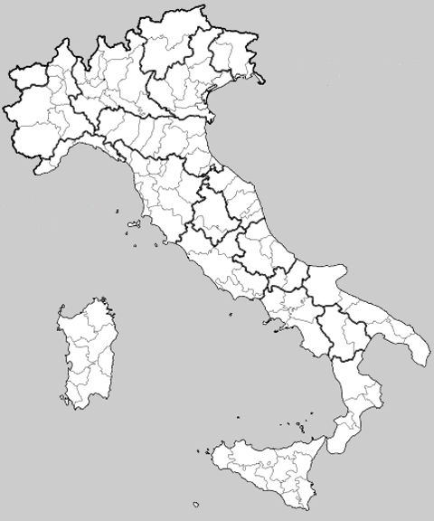
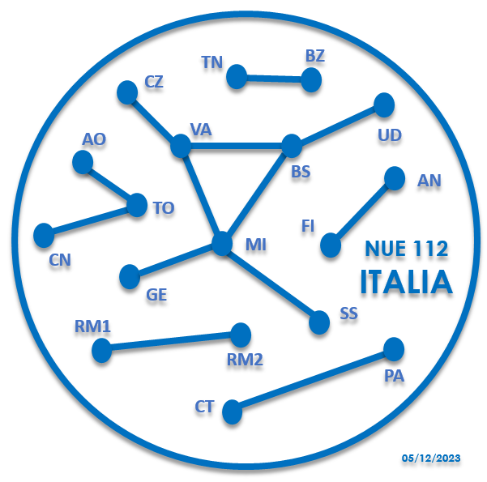
CARATTERISTICHE del NUE 112
Centrali NUE in rete e coordinate , con Disaster Recovery tra Regioni/Province
Criteri e protocolli definiti su base nazionale
Rete attuale delle CUR in Italia e rispettivi DR

Slide 4


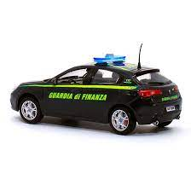


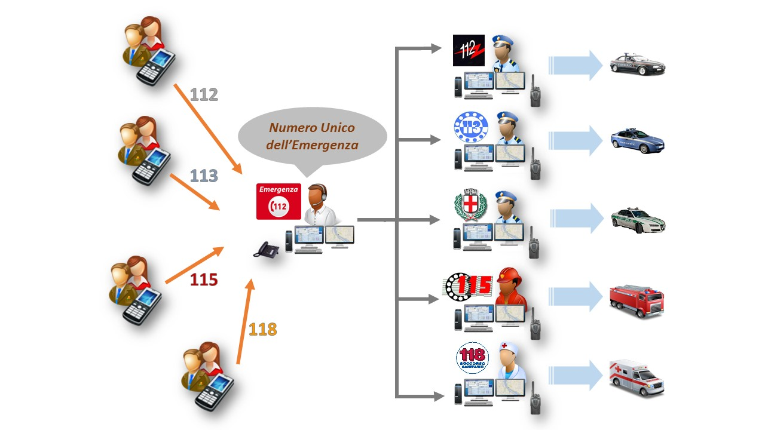

Il modello CUR NUE 1.1.2.
(Centrale Unica di Risposta)
WORK-IN-PROGRESS
Risposta immediata alla chiamata
eventuale richiamata se l’utente interrompe la comunicazione
Filtro delle chiamate inappropriate
Localizzazione
(Rete telefonica, app 112 Where Are U, AML, eCall)
Consegna veloce all’ente competente
(Polizia, Carabinieri, Sanità, Vigili Fuoco)
Accesso multilingua in tempo reale
chat per sordi
C.U.R.
WORK-IN-PROGRESS
SE H24

Slide 5
TEMPO PER RISPOSTA E LOCALIZZAZIONE CONFRONTO
118 Pre-NUE 112
118 & NUE 112
Riduzione del tempo di Call/Dispatch per l’emergenza Sanitaria Preospedaliera
* Covid-19: 3 e 4 ondata

Slide 6
NUE 112 – IL CONTRIBUTO MOLTO POSITIVO IN TERMINI DI TEMPO PER L’EMERGENZA SANITARIA PREOSPEDALIERA
Con la capacità di risposta immediata e
gli strumenti di supporto alla localizzazione
il NUE 112 contribuisce in modo significativo al miglioramento dei tempi del processo
Trienni confronto | Media | Mediana | 75°Percentile | 90°Percentile
2010/11/12 | 00:01:43 | 00:01:30 | 00:02:03 | 00:02:43
2018/19/21 | 00:00:59 | 00:00:47 | 00:01:13 | 00:01:50
Risparmio | 00:00:44 | 00:00:43 | 00:00:50 | 00:00:53
Miglioramento % | 43% | 48% | 41% | 33%

Slide 7
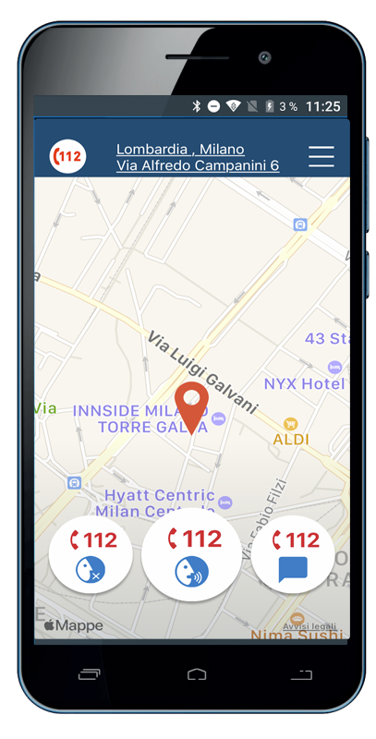
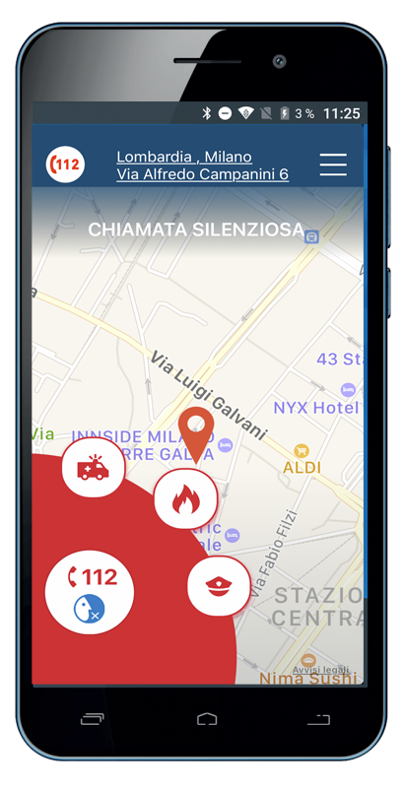
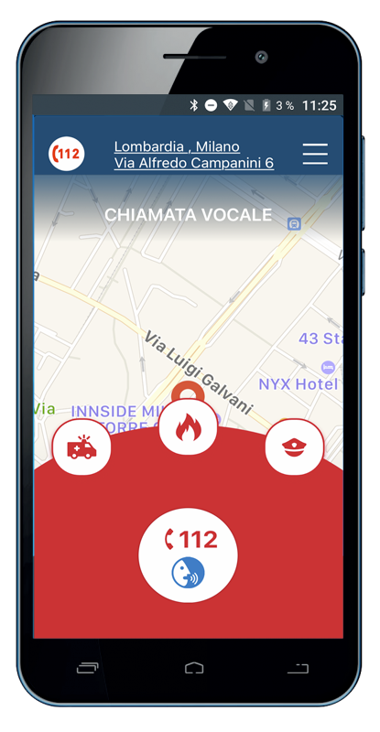
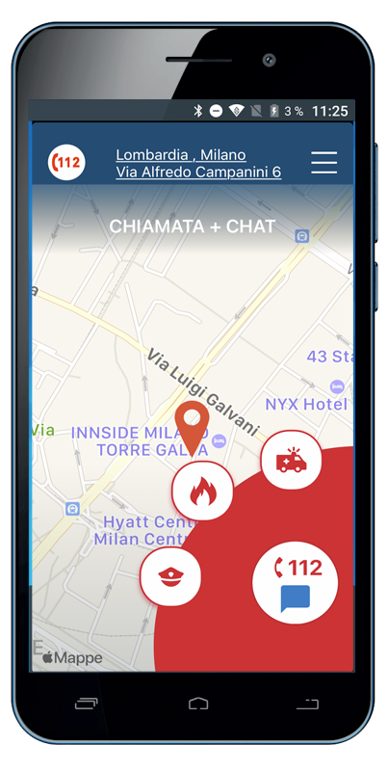
APP WHERE ARE U – Multi-Modalita’ di chiamata
SCHERMATA HOME
CHIAMATA MUTA
CHIAMATA VOCALE
CHAT

Slide 8
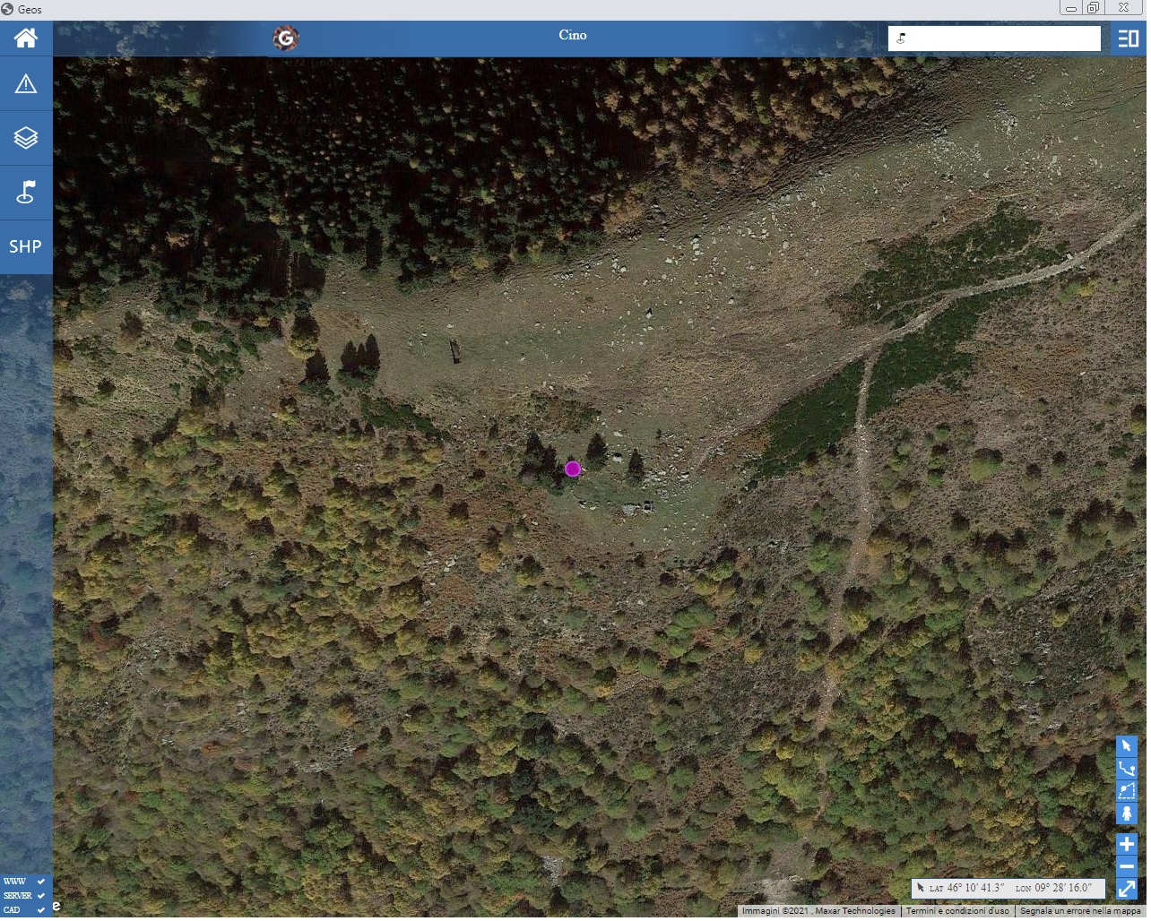
Localizzazione: AML
Advance
Mobile
Location
Quando viene effettuata una chiamata d’emergenza il telefono attiva automaticamente il proprio servizio di localizzazione per stabilire la sua posizione e invia queste informazioni ai servizi di emergenza tramite un SMS.
I servizi utilizzano sia il GPS che il Wi-Fi per calcolare la posizione esatta del telefono

Slide 9
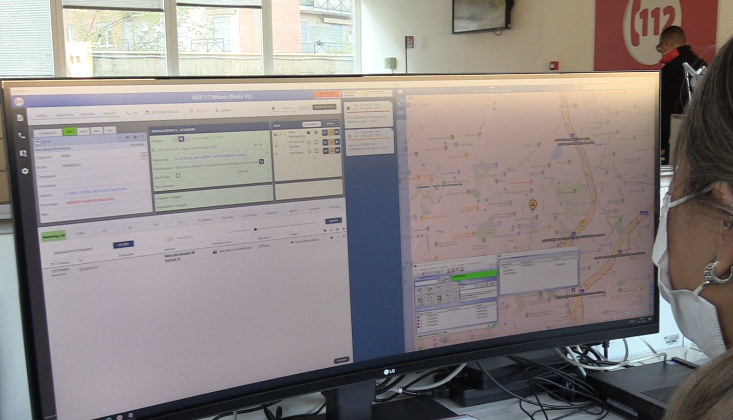
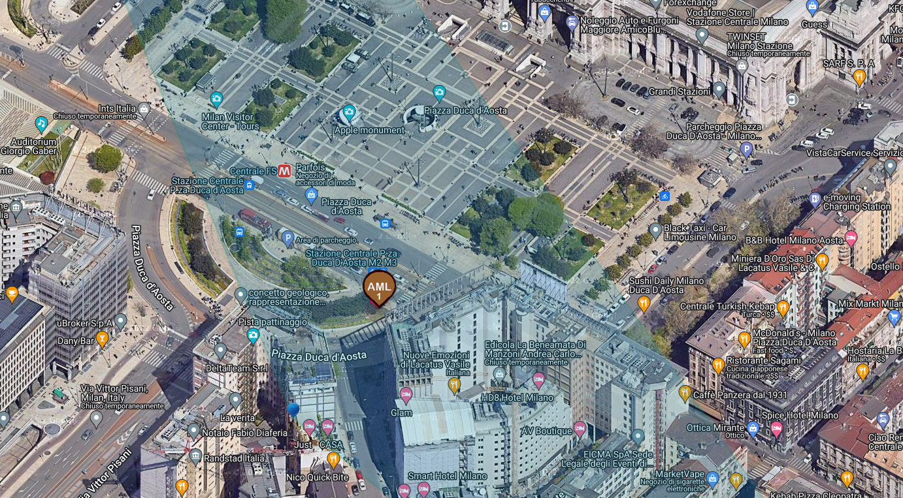
ESEMPIO DI LOCALIZZAZIONE AML
Location AML

